Slide 1

TIẾNG VIỆT 2

Slide 2
Khởi động

Slide 3



Slide 4


Slide 5
TIẾT 1

Slide 6

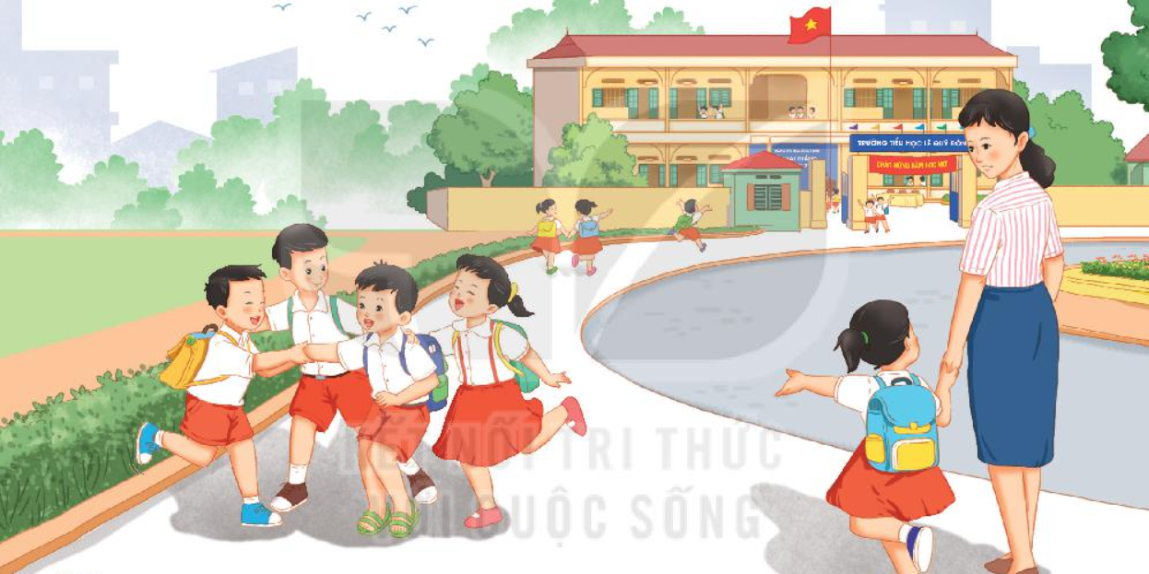
Bài 1: TÔI LÀ HỌC SINH LỚP 2

Slide 7

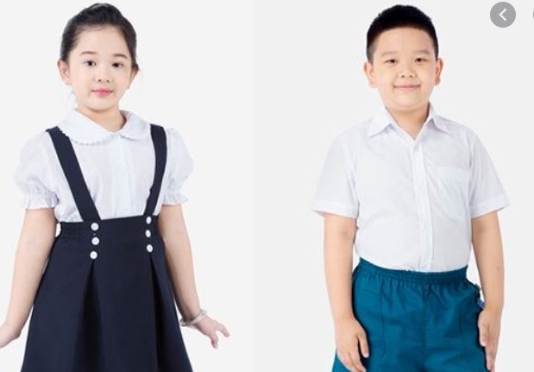
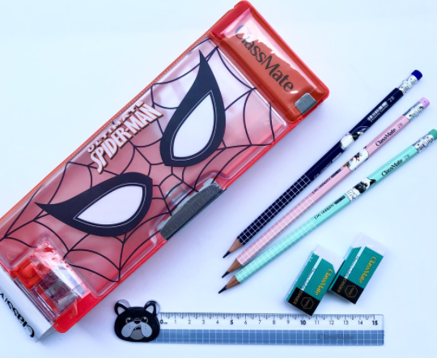
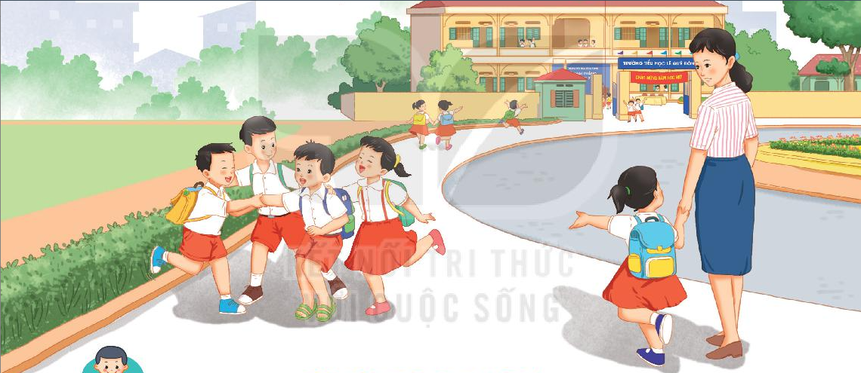

Em đã chuẩn bị những gì để đón ngày khai giảng?

Slide 8


TÔI LÀ HỌC SINH LỚP 2
Ngày khai trường đã đến.
Sáng sớm, mẹ mới gọi một câu mà tôi đã vùng dậy, khác hẳn mọi ngày. Loáng một cái, tôi đã chuẩn bị xong mọi thứ. Bố ngạc nhiên nhìn tôi, còn mẹ cười tủm tỉm. Tôi rối rít: “Con muốn đến lớp sớm nhất.”
Tôi háo hức tưởng tượng ra cảnh mình đến đầu tiên, cất tiếng chào thật to những bạn đến sau. Nhưng vừa đến cổng trường, tôi đã thấy mấy bạn cùng lớp đang ríu rít nói cười ở trong sân. Thì ra, không chỉ mình tôi muốn đến sớm nhất. Tôi chào mẹ, chạy ào vào cùng các bạn.
Chúng tôi tranh nhau kể về chuyện ngày hè. Ngay cạnh chúng tôi, mấy em lớp 1 đang rụt rè níu chặt tay bố mẹ, thật giống tôi năm ngoái. Trước các em, tôi cảm thấy mình lớn bổng lên. Tôi đã là học sinh lớp 2 rồi cơ mà.
(Văn Giá)
Đọc nối tiếp câu.

Slide 9
TÔI LÀ HỌC SINH LỚP 2
Ngày khai trường đã đến.
Sáng sớm, mẹ mới gọi một câu mà tôi đã vùng dậy, khác hẳn mọi ngày. Loáng một cái, tôi đã chuẩn bị xong mọi thứ. Bố ngạc nhiên nhìn tôi, còn mẹ cười tủm tỉm. Tôi rối rít: “Con muốn đến lớp sớm nhất.”
Tôi háo hức tưởng tượng ra cảnh mình đến đầu tiên, cất tiếng chào thật to những bạn đến sau. Nhưng vừa đến cổng trường, tôi đã thấy mấy bạn cùng lớp đang ríu rít nói cười ở trong sân. Thì ra, không chỉ mình tôi muốn đến sớm nhất. Tôi chào mẹ, chạy ào vào cùng các bạn.
Chúng tôi tranh nhau kể về chuyện ngày hè. Ngay cạnh chúng tôi, mấy em lớp 1 đang rụt rè níu chặt tay bố mẹ, thật giống tôi năm ngoái. Trước các em, tôi cảm thấy mình lớn bổng lên. Tôi đã là học sinh lớp 2 rồi cơ mà.
(Văn Giá)
1
2
3
Bài có mấy đoạn?

Slide 10
TÔI LÀ HỌC SINH LỚP 2
Ngày khai trường đã đến.
Sáng sớm, mẹ mới gọi một câu mà tôi đã vùng dậy, khác hẳn mọi ngày. Loáng một cái, tôi đã chuẩn bị xong mọi thứ. Bố ngạc nhiên nhìn tôi, còn mẹ cười tủm tỉm. Tôi rối rít: “Con muốn đến lớp sớm nhất.”
1
LUYỆN ĐỌC
vùng dậy
loáng
rối rít

Slide 11
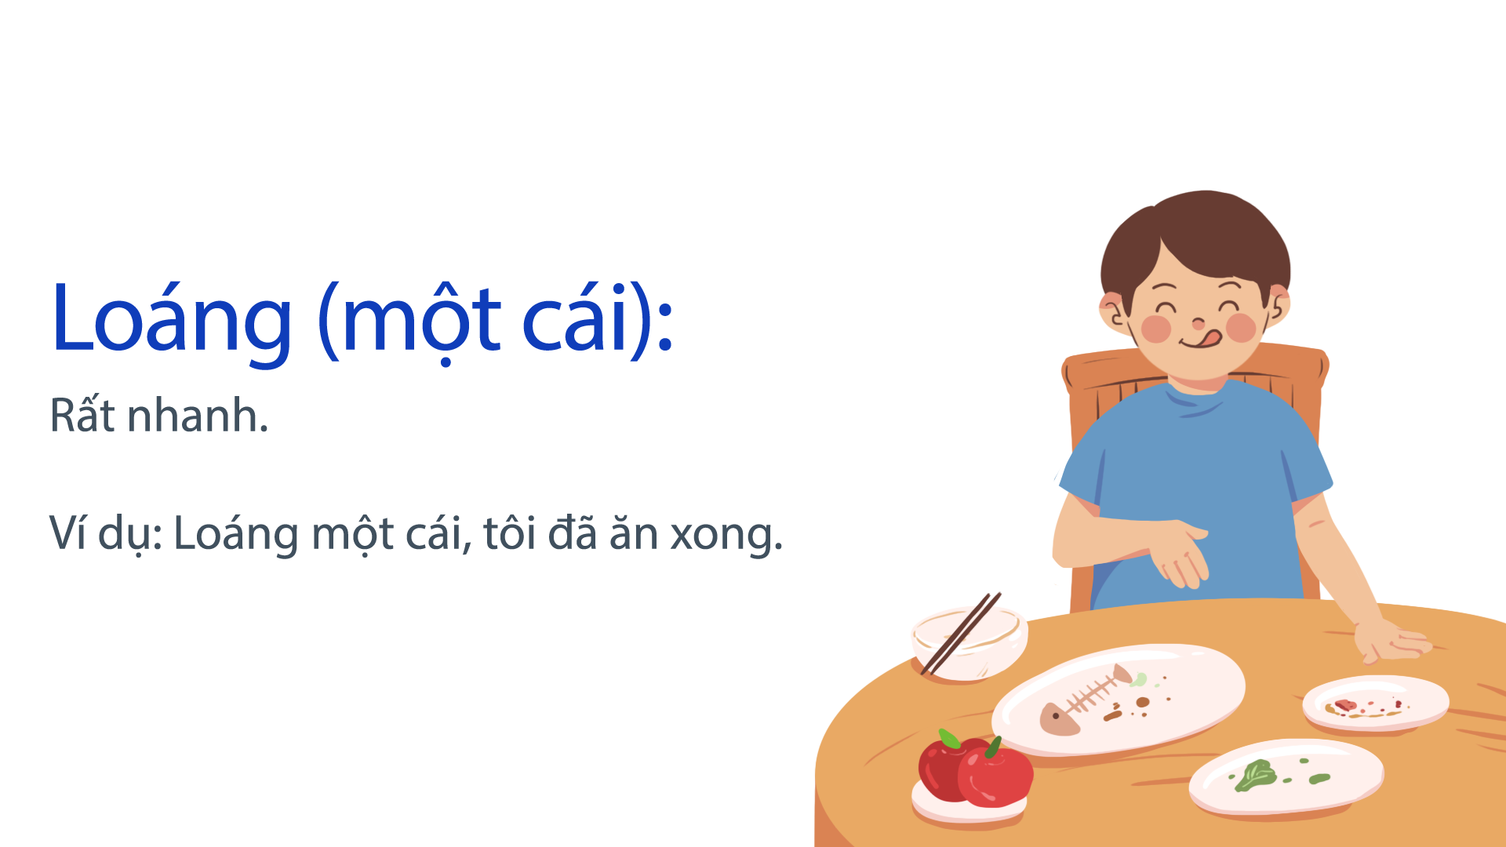
GIẢI NGHĨA TỪ

Slide 12
TÔI LÀ HỌC SINH LỚP 2
Tôi háo hức tưởng tượng ra cảnh mình đến đầu tiên, cất tiếng chào thật to những bạn đến sau. Nhưng vừa đến cổng trường, tôi đã thấy mấy bạn cùng lớp đang ríu rít nói cười ở trong sân. Thì ra, không chỉ mình tôi muốn đến sớm nhất. Tôi chào mẹ, chạy ào vào cùng các bạn.
2
LUYỆN ĐỌC
ríu rít

Slide 13
TÔI LÀ HỌC SINH LỚP 2
Chúng tôi tranh nhau kể về chuyện ngày hè. Ngay cạnh chúng tôi, mấy em lớp 1 đang rụt rè níu chặt tay bố mẹ, thật giống tôi năm ngoái. Trước các em, tôi cảm thấy mình lớn bổng lên. Tôi đã là học sinh lớp 2 rồi cơ mà.
(Văn Giá)
3
LUYỆN ĐỌC
rụt rè
lớn bổng
níu

Slide 14
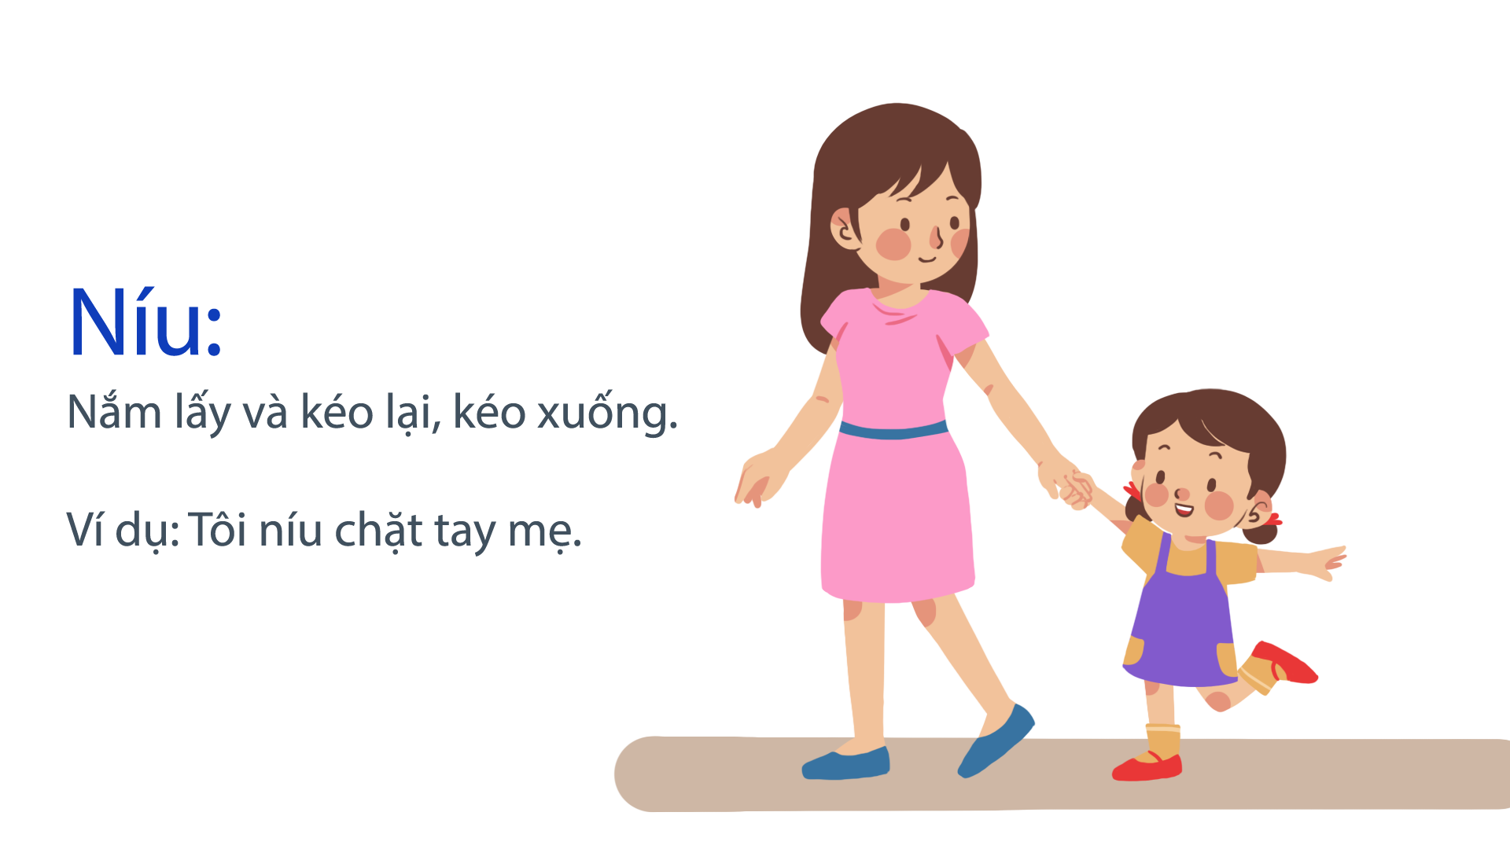
GIẢI NGHĨA TỪ

Slide 15
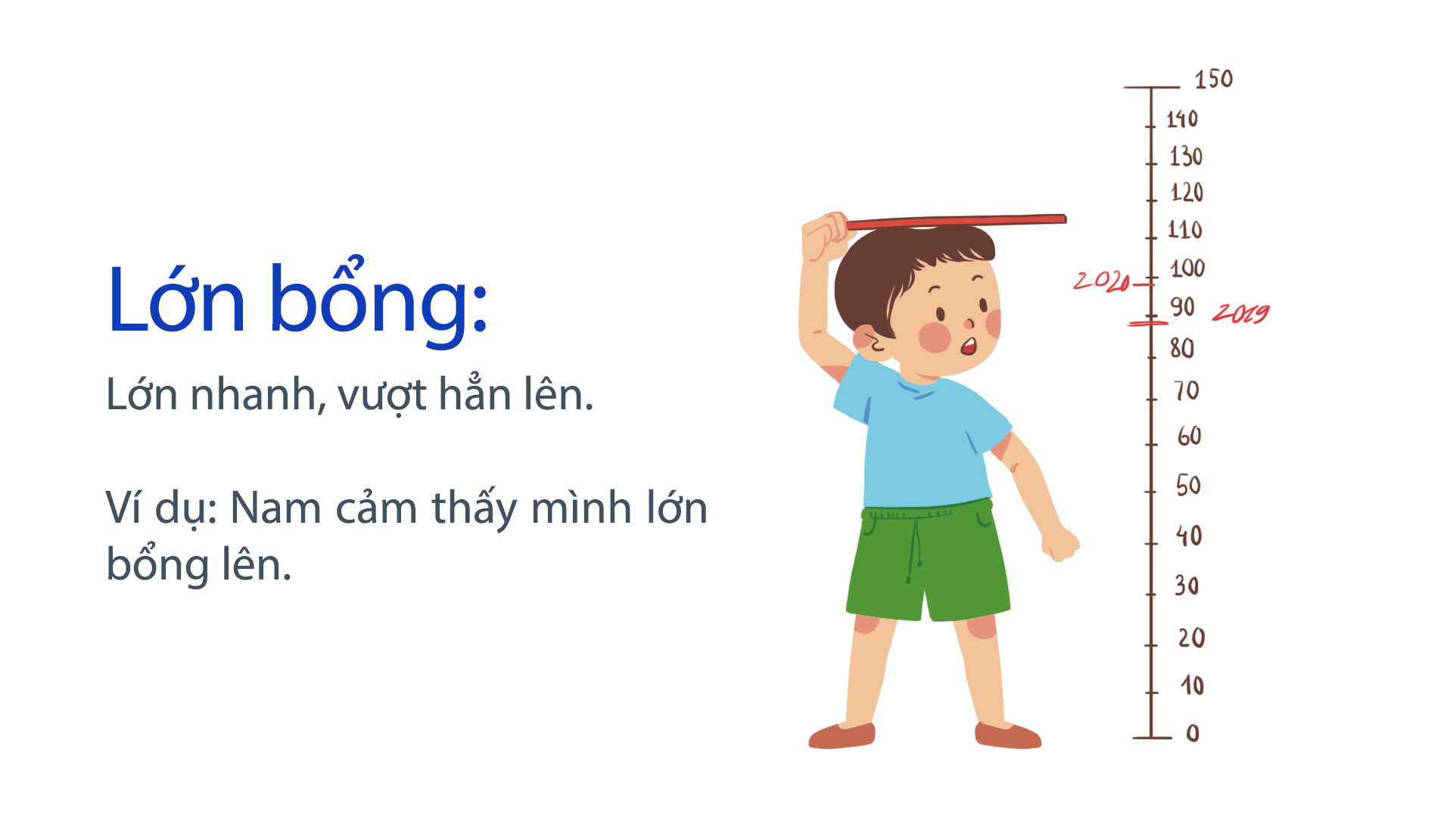
GIẢI NGHĨA TỪ

Slide 16
GIẢI NGHĨA TỪ
kiểu cười không mở miệng, chỉ cử động môi một cách kín đáo.
vui sướng nghĩ đến và nóng lòng chờ đợi một điều hay, vui sắp tới.
từ diễn tả cảnh trẻ em tụ tập cười nói, rộn rang như bầy chim.
tỏ ra e dè, không mạnh dạn làm điều gì đó.
- Tủm tỉm:
- Háo hức:
- Ríu rít:
- Rụt rè:

Slide 17
LUYỆN ĐỌC CÂU
Nhưng vừa đến cổng trường, tôi đã thấy mấy bạn cùng lớp đang ríu rít nói cười ở trong sân.
Ngay cạnh chúng tôi, mấy em lớp 1 đang rụt rè níu chặt tay bố mẹ, thật giống tôi năm ngoái.

Slide 18
TÔI LÀ HỌC SINH LỚP 2
Ngày khai trường đã đến.
Sáng sớm, mẹ mới gọi một câu mà tôi đã vùng dậy, khác hẳn mọi ngày. Loáng một cái, tôi đã chuẩn bị xong mọi thứ. Bố ngạc nhiên nhìn tôi, còn mẹ cười tủm tỉm. Tôi rối rít: “Con muốn đến lớp sớm nhất.”
Tôi háo hức tưởng tượng ra cảnh mình đến đầu tiên, cất tiếng chào thật to những bạn đến sau. Nhưng vừa đến cổng trường, tôi đã thấy mấy bạn cùng lớp đang ríu rít nói cười ở trong sân. Thì ra, không chỉ mình tôi muốn đến sớm nhất. Tôi chào mẹ, chạy ào vào cùng các bạn.
Chúng tôi tranh nhau kể về chuyện ngày hè. Ngay cạnh chúng tôi, mấy em lớp 1 đang rụt rè níu chặt tay bố mẹ, thật giống tôi năm ngoái. Trước các em, tôi cảm thấy mình lớn bổng lên. Tôi đã là học sinh lớp 2 rồi cơ mà.
(Văn Giá)

Slide 19

Giải lao

Slide 20
Tìm hiểu bài

Slide 21
TÔI LÀ HỌC SINH LỚP 2
Ngày khai trường đã đến.
Sáng sớm, mẹ mới gọi một câu mà tôi đã vùng dậy, khác hẳn mọi ngày. Loáng một cái, tôi đã chuẩn bị xong mọi thứ. Bố ngạc nhiên nhìn tôi, còn mẹ cười tủm tỉm. Tôi rối rít: “Con muốn đến lớp sớm nhất.”
Tôi háo hức tưởng tượng ra cảnh mình đến đầu tiên, cất tiếng chào thật to những bạn đến sau. Nhưng vừa đến cổng trường, tôi đã thấy mấy bạn cùng lớp đang ríu rít nói cười ở trong sân. Thì ra, không chỉ mình tôi muốn đến sớm nhất. Tôi chào mẹ, chạy ào vào cùng các bạn.
Chúng tôi tranh nhau kể về chuyện ngày hè. Ngay cạnh chúng tôi, mấy em lớp 1 đang rụt rè níu chặt tay bố mẹ, thật giống tôi năm ngoái. Trước các em, tôi cảm thấy mình lớn bổng lên. Tôi đã là học sinh lớp 2 rồi cơ mà.
(Văn Giá)

Slide 22

1. Những chi tiết nào cho thấy bạn nhỏ rất háo hức đến trường vào ngày khai giảng?
Vùng dậy b. muốn đến lớp sớm nhất
c. Chuẩn bị rất nhanh d. thấy mình lớn bổng lên
? Em có cảm xúc gì khi đến trường vào ngày khai giảng?

Slide 23
2. Bạn ấy có thực hiện được mong ước đến lớp sớm nhất không? Vì sao?
Bạn ấy không thực hiện được mong muốn đó vì các bạn khác cũng muốn đến sớm và nhiều bạn đã đến trước bạn ấy.

Slide 24
3. Bạn ấy nhận ra mình thay đổi như thế nào khi lên lớp 2?
Bạn ấy thấy mình lớn bổng lên.
? Con thấy mình có gì khác so với khi các em lớp 1?

Slide 25
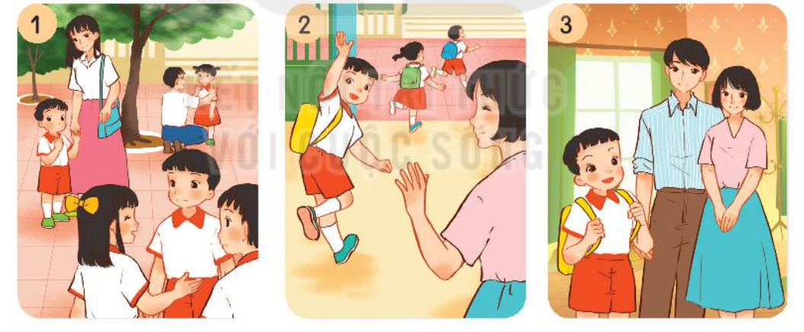
4. Tìm tranh thích hợp với mỗi đoạn trong bài đọc.
3
2
1

Slide 26
LUYỆN TẬP THEO
VĂN BẢN ĐỌC

Slide 27

1. Từ nào dưới đây nói về các em lớp 1 trong ngày khai trường?
ngạc nhiên b. háo hức c. rụt rè

Slide 28
2. Thực hiện các yêu cầu sau:
a. Nói lời chào tạm biệt mẹ trước khi đến trường.
b. Nói lời chào thầy cô giáo khi đến lớp.
c. Cùng các bạn nói và đáp lời chào khi gặp nhau ở trường.

Slide 29

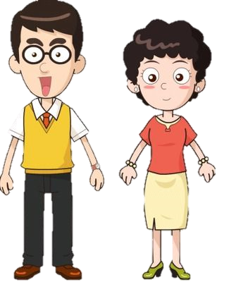

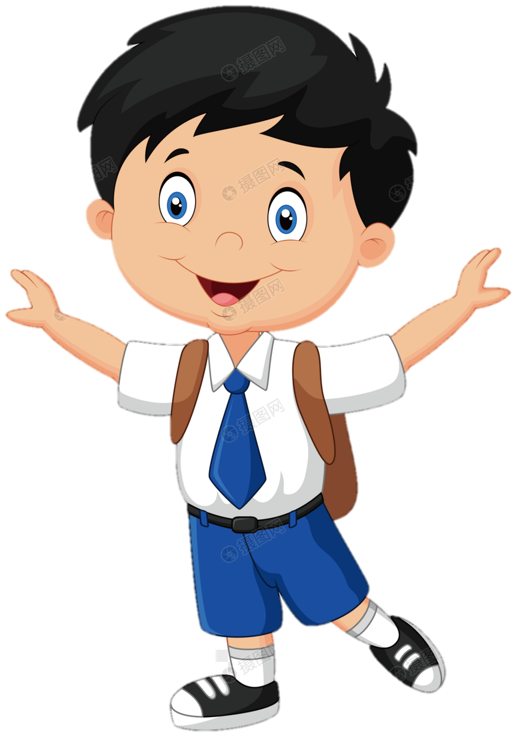
a. Nói lời chào tạm biệt bố mẹ trước khi đến trường.
Con đi học ngoan nhé!
Con chào bố mẹ con đi học ạ!

Slide 30
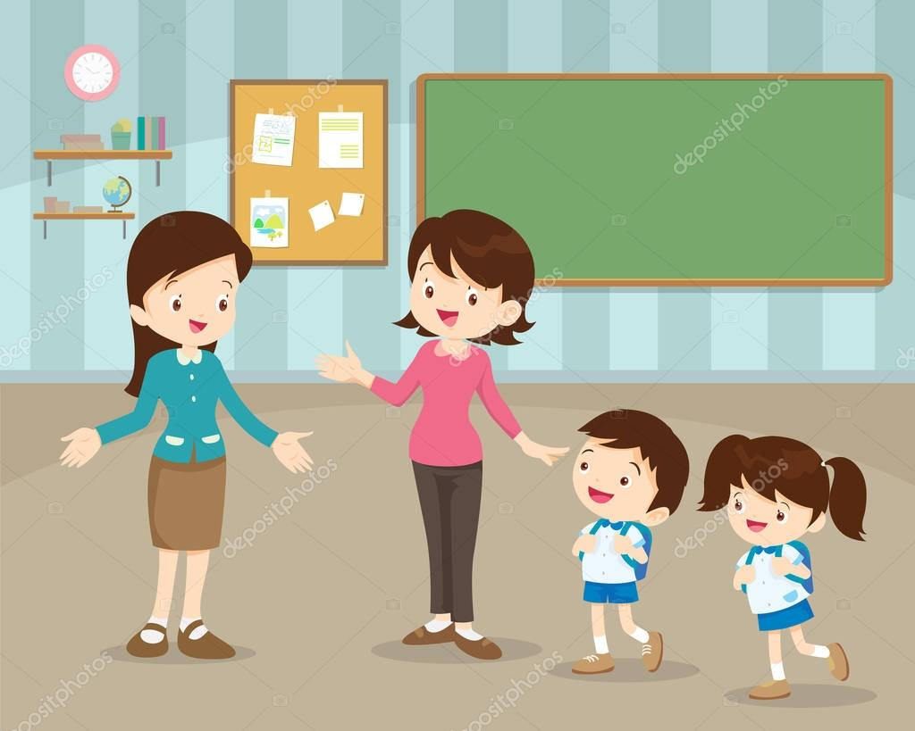
b. Nói lời chào thầy cô giáo khi đến lớp.
Cô chào các con.
Chúng con chào cô ạ.

Slide 31

c. Cùng bạn nói và đáp lời chào khi gặp nhau ở trường.
Chào bạn.
Mình chào bạn.

Slide 32




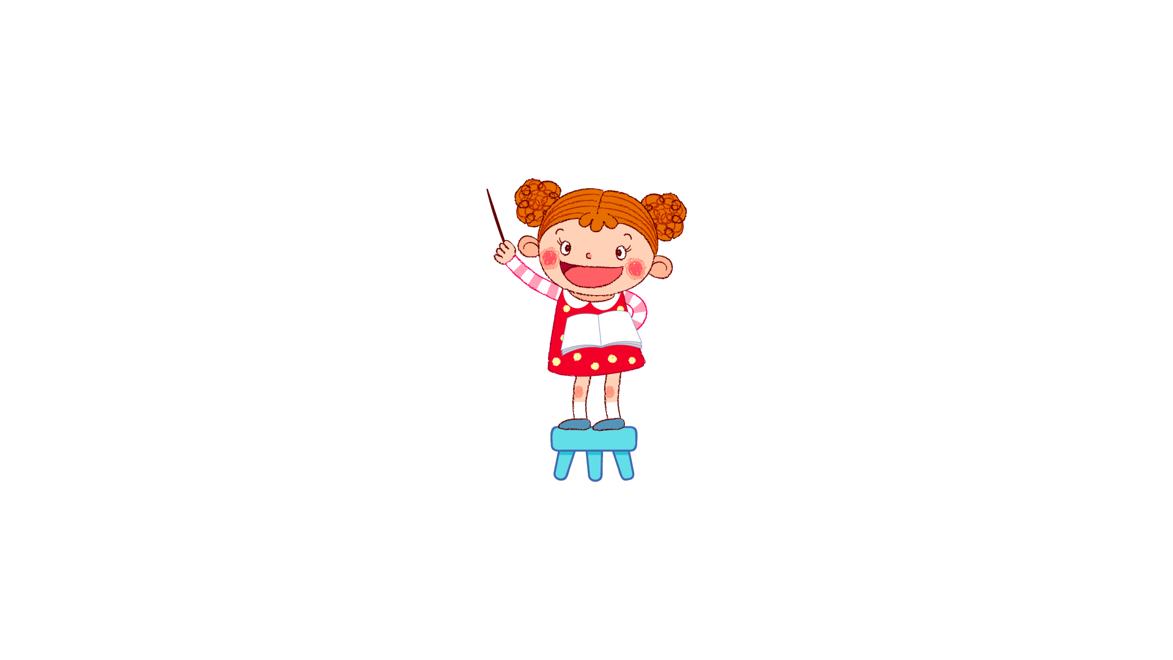


Dặn dò
Luyện đọc lại bài tập đọc và trả lời các câu hỏi cuối bài.

Slide 33




Tạm biệt và hẹn gặp lại
các con vào những tiết học sau!
Notes:
12

Slide 35
LUYỆN ĐỌC
loáng rụt rè
rối rít níu
ríu rít vùng dậy

